Slide 1

안드로이드 영한사전
Made by 강석우, 김낙영, 정필립
2019년 1학기 임베디드 시스템 소프트웨어 프로젝트

Slide 2
안드로이드 영한사전
Made by 강석우, 김낙영, 정필립
1
2
어플리케이션 기능
시스템 흐름도

Slide 3
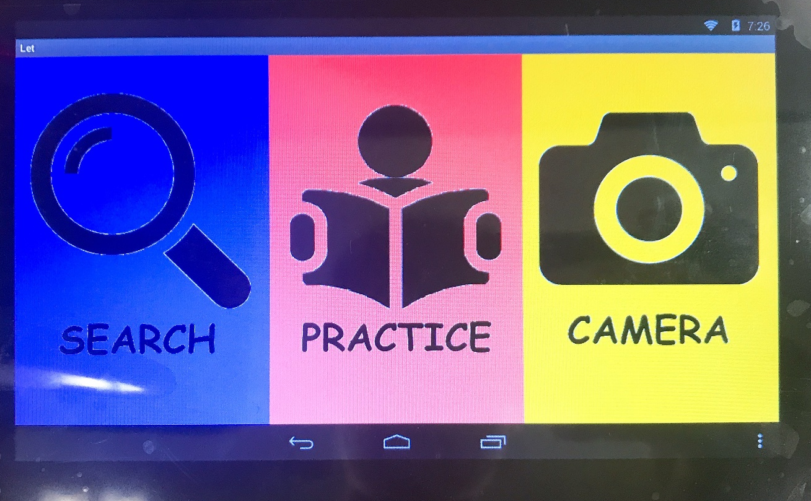
어플리케이션 기능
(메인 화면)
Search 버튼 -> 영단어 검색
Practice 버튼 -> 즐겨찾기한 단어를 연습
Camera 버튼 -> 문서를 사진 찍어서 번역

Slide 4
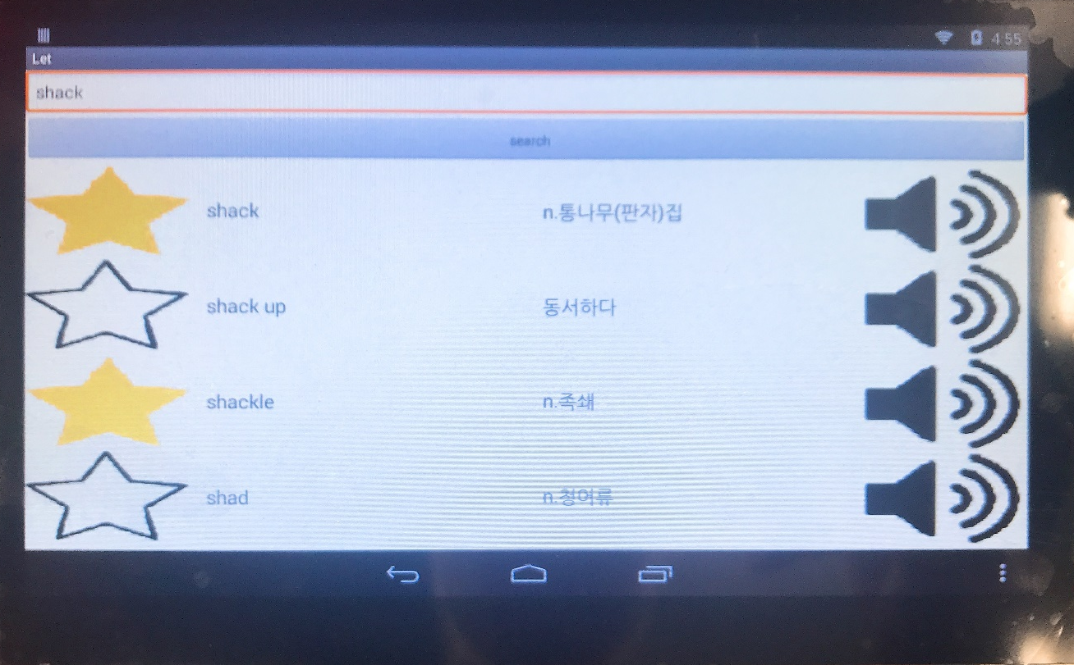
어플리케이션 기능
(Mode 1 : Search)
EditText에 검색할 단어를 입력 후 “search” 버튼 터치
별표를 눌러서 즐겨찾기 등록
스피커 버튼을 눌러서 영단어를 들려줌

Slide 5
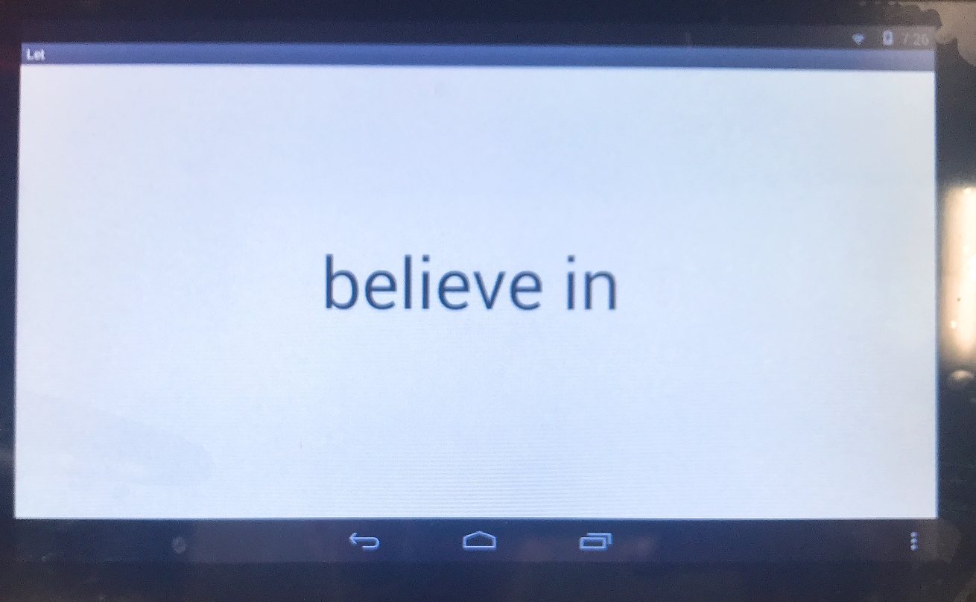
어플리케이션 기능
(Mode 2 : Practice)
즐겨찾기로 등록한 단어들이 깜빡이면서 화면에 출력됨
영어 3번, 한글 3번 깜빡이고 다음 단어로 넘어감

Slide 6
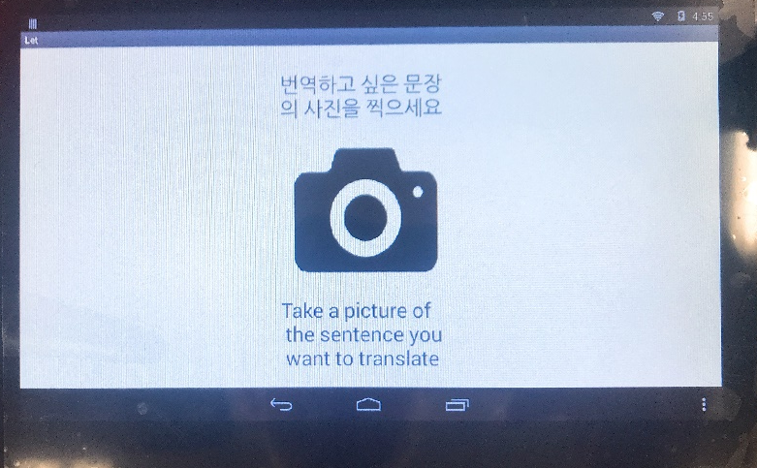
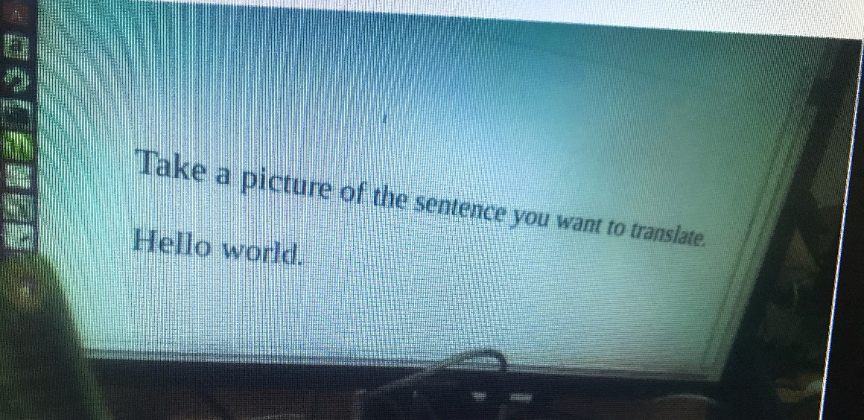

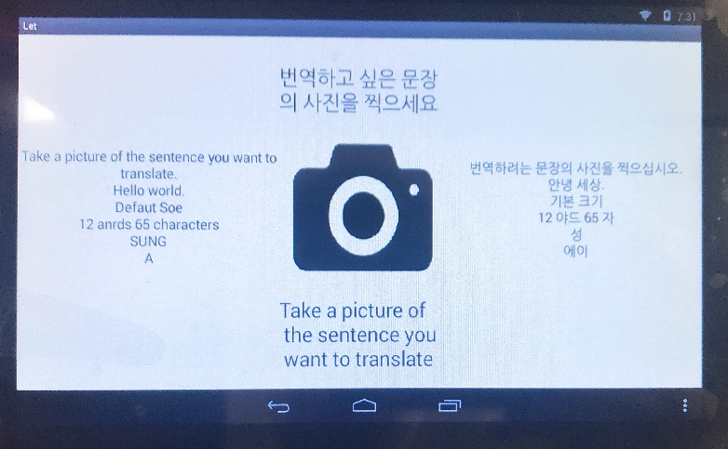
어플리케이션 기능
(Mode 3 : Camera)
가운데 카메라 아이콘을 클릭
라즈베리파이에 연결된 카메라로 번역할 문서를 촬영
문서에서 추출된 텍스트는 왼쪽에 출력됨
번역한 텍스트는 오른쪽에 출력됨

Slide 7
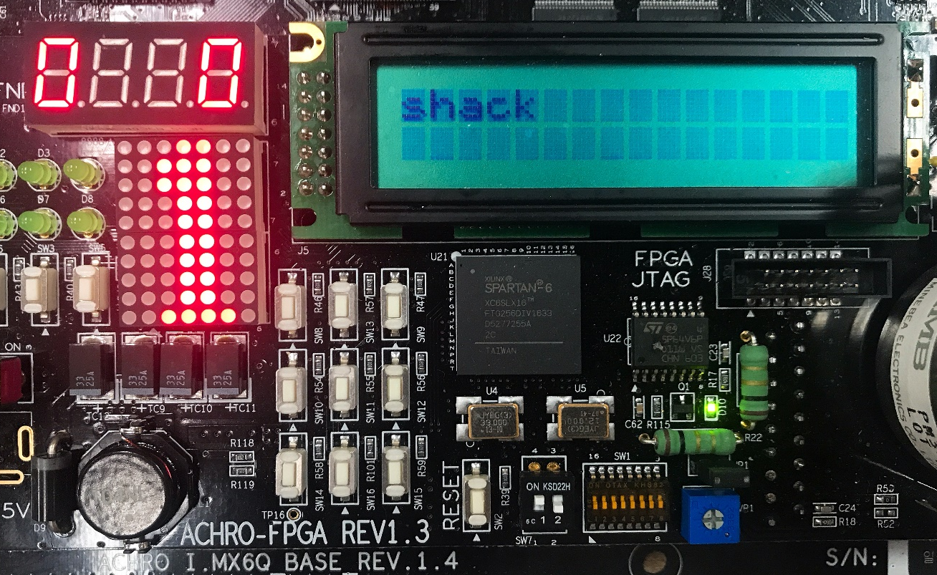
어플리케이션 기능
(Device 기능)
FND에는 practice한 시간이 출력됨
TEXT LCD에는 검색한 단어 또는 연습 단어가 출력됨
Dot Matrix에는 1(Search), 2(Practice), 3(Camera) 출력됨
SW(4) Search, SW(5) Practice, SW(6) Camera 화면으로 전환
SW(9) 메인 화면으로 전환

Slide 8
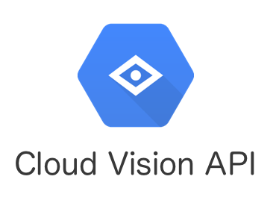
















시스템 흐름도
TTS
Thread
JNI
Device driver
SW Button
Dictionary (51870)

Slide 9
시스템 흐름도
(상세설명)
단어를 검색하면 JNI를 통해 dot matrix에 숫자를 쓰고 서버에게 단어에 대한 뜻을 요청한다.
서버가 데이터베이스에 접근하여 연관된 단어 4개와 뜻을 어플리케이션으로 응답한다.
응답을 받고 어플리케이션 화면에 출력시킨다.
별표를 터치하면 서버에게 즐겨찾기 등록을 요청한다.
스피커 버튼을 터치하면 GoogleTTS package를 이용해 스피커로 발음을 출력한다.
연습모드에 접근하면 JNI를 통해 dot matrix에 숫자를 쓰고 서버에게 즐겨찾기 단어 목록을 요청한다.
서버에서 단어 목록을 받아오면 단어를 parsing하여 문자열 배열에 저장한다.

Slide 10
시스템 흐름도
(상세설명 cont’d)
8. Activity에서 Intent를 통해 parsing한 문자열 배열을 넘겨주면서 서비스로 화면을 전환한다.
9. Service에서 thread를 이용해 customizing한 토스트 메시지 단어를 깜빡이게 한다.
10. Service에서 JNI를 통해 FND에 접근하여 연습모드에 있는 시간을 FND에 실시간으로 업데이트한다.(타이머)
11. Camera모드에 접근하고 버튼을 누르면 라즈베리파이 카메라가 작동하여 7초 뒤에 사진을 찍는다.
12. Google vision API를 사용하여 사진에서 텍스트를 추출/번역하고 데이터베이스에 저장한다.
데이터베이스에서 번역 정보를 읽어와 어플리케이션 화면에 출력시킨다.
SwitchManager라는 서비스를 구현하여 thread를 생성한다.

Slide 11
시스템 흐름도
(상세설명 cont’d)
15. Thread에서 0.3초 단위로 JNI를 통해 switch에서 눌린 버튼의 번호를 받아온다.
16. 번호에 따라서 Intent를 통해 Activity로의 전환을 실행한다.

